Slide 1
Bilanzanalyse
Kleiber GmbH
Lehrbuch V

Slide 3
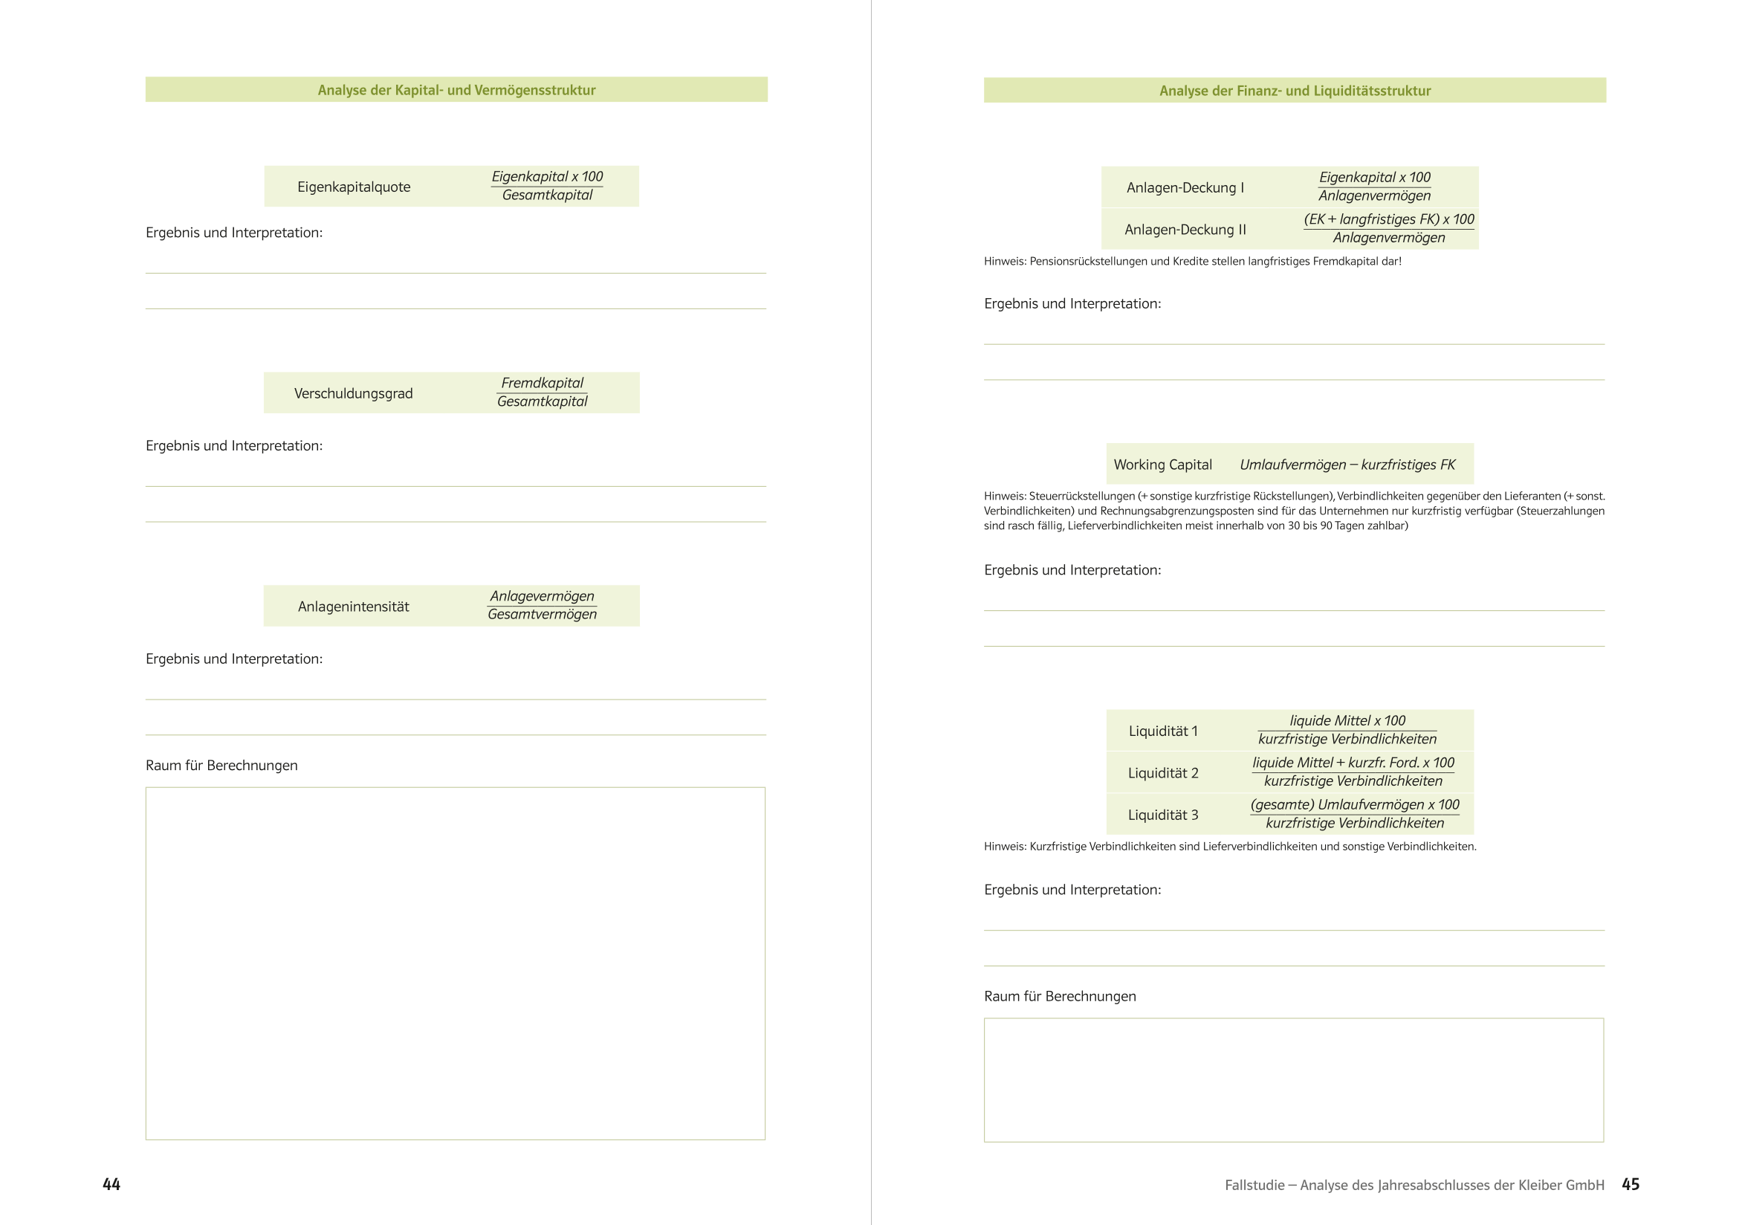

Slide 4
